Slide 1
NAME
Óscar Benítez i Esteve Amargant

Slide 2
EL CONCEPTE
Què són els colors amb nom?
Són paraules clau que representen un color concret.
crimson
→
En lloc d’escriure un codi com #DC143C, escrius simplement el nom del color: crimson. El navegador ja sap a quin to correspon.
teal
→
Funcionen a HTML i CSS — i també al cercador de Google, que reconeix aquests noms i et mostra la mostra i el codi.
gold
→
dodgerblue
→
02

Slide 3
UNA MICA D’HISTÒRIA
D’on venen aquests colors?
16
X11
CSS
Colors bàsics
Ampliació
Estandarditzats
Els 16 colors originals venen de l’estàndard de vídeo VGA i de l’HTML 4.01: red, blue, lime, aqua…
La resta prové del joc de colors X11 dels sistemes Unix, amb noms descriptius per a cada to.
CSS els va recollir i normalitzar. Avui qualsevol navegador modern els entén tots.
03

Slide 4
EL NÚMERO EXACTE
Quants n’hi ha?
16
140
147–148
colors bàsics
colors diferents
amb sinònims
HTML 4.01
especificació CSS3
CSS Color Level 4
04

Slide 5
A LA PRÀCTICA
Com es fan servir?
…o busca’l directament a Google
estil.css
teal color
h1 { color: crimson; }
body { background: ivory; }
teal
.btn { background: teal; }
HEX #008080
RGB 0, 128, 128
HSL 180°, 100%, 25%
a:hover { color: dodgerblue; }
08

Slide 6
EN RESUM
Són paraules que representen colors
Escrius el nom (crimson) i el navegador sap el to exacte.
En trobes ≈140 (147–148 amb sinònims)
El “144” és una aproximació d’aquesta llista.
Venen del VGA (16) i del joc X11
Recollits i estandarditzats per CSS.
Còmodes però limitats
Per anar més enllà: Hex/RGB, amb 16,7 milions de tons.

Slide 7
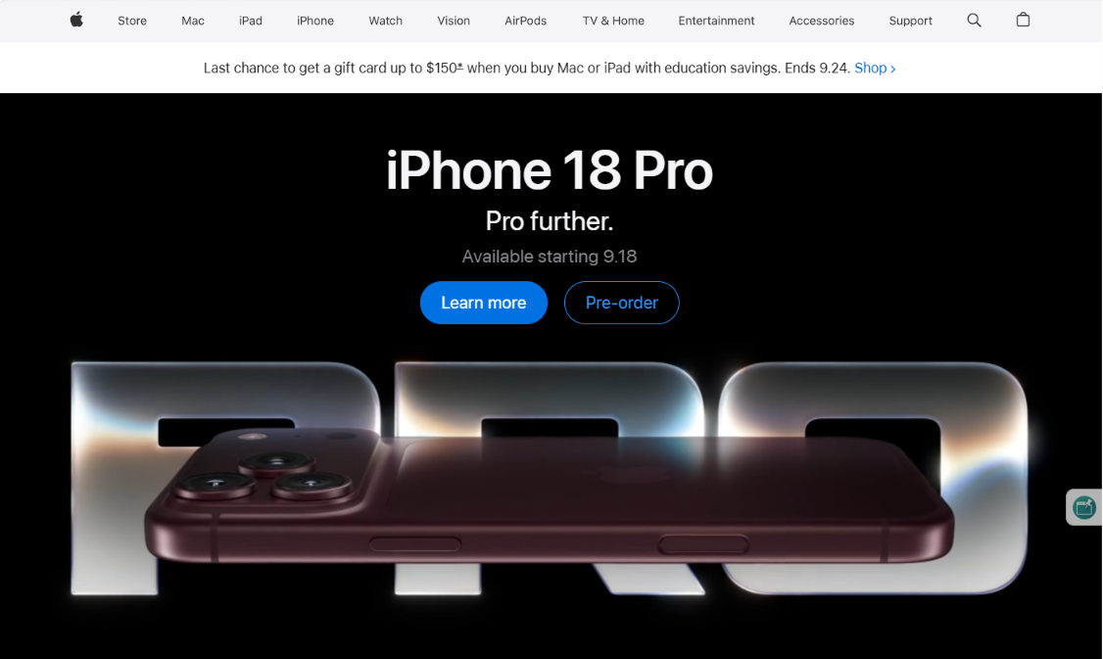
BONS DISSENYS Apple
https://www.apple.com
Disseny net i minimalista
Jerarquia visual clara
Fotos d’alta qualitat
Navegació simple i intuïtiva
Molt bon ús de l’espai en blanc

Slide 8
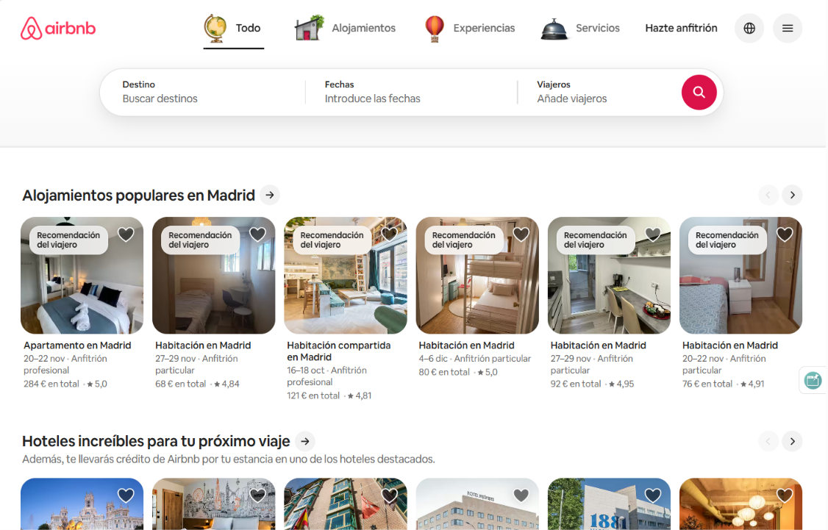
BONS DISSENYS Airbnb
https://www.airbnb.com
Experiència d’usuari fluida
Buscador central molt accessible
Tipografia clara
Colors coherents i agradables
Informació ben organitzada

Slide 9
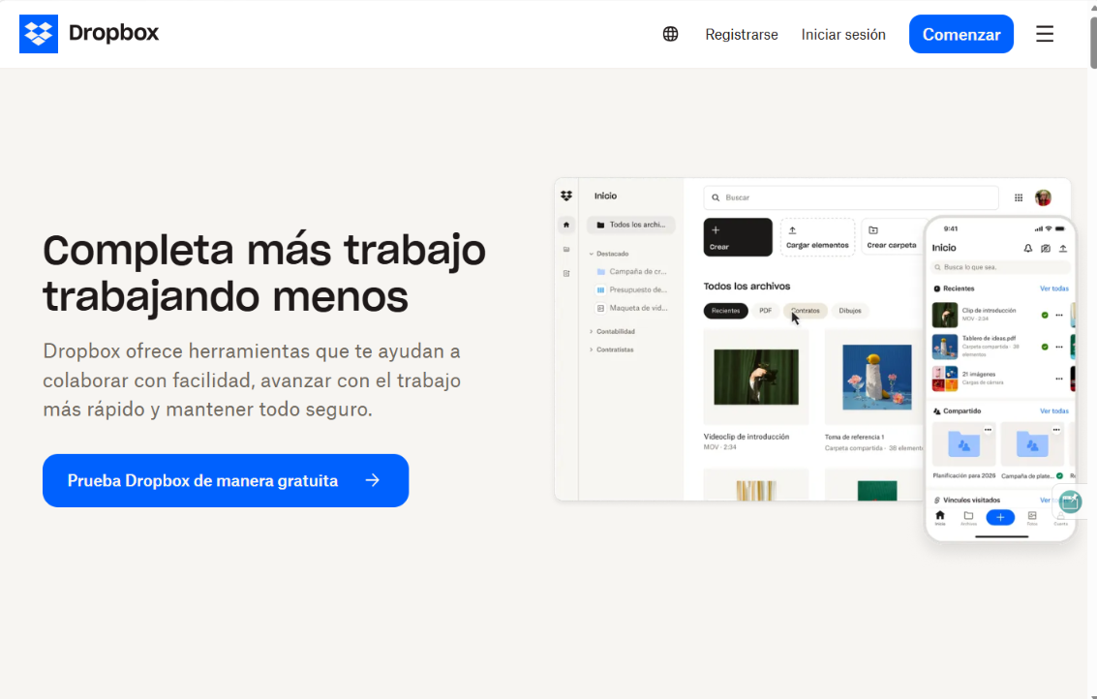
BONS DISSENYS Dropbox
https://www.dropbox.com
Missatge clar des del primer segon
Il·lustracions simples i modernes
Disseny responsive impecable
Crides a l’acció visibles i directes

Slide 10
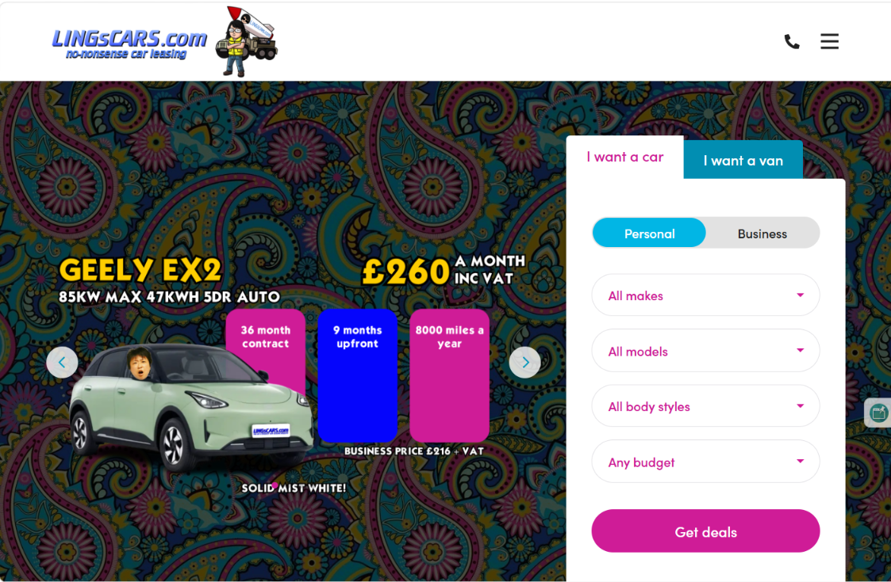
MALS DISSENYS Ling’s Cars
https://www.lingscars.com
Massa colors i animacions
Soroll visual extrem
Dificultat per trobar informació
Distracció constant

Slide 11
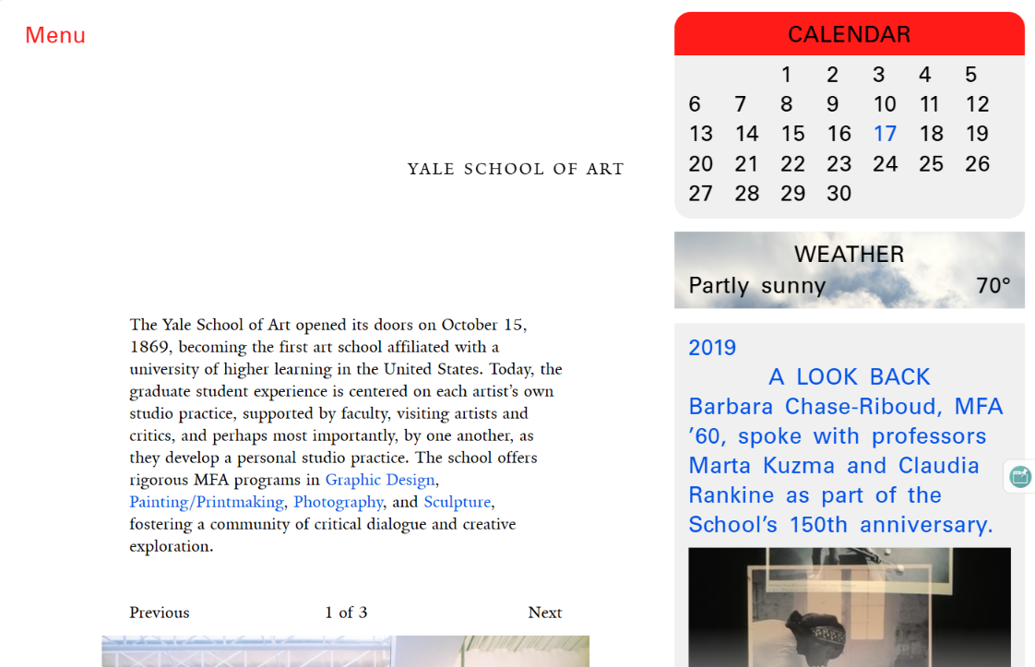
MALS DISSENYS Yale School of Art
https://www.art.yale.edu
Disseny caòtic
Tipografies inconsistents
Navegació confusa
Falta de jerarquia visual

Slide 12
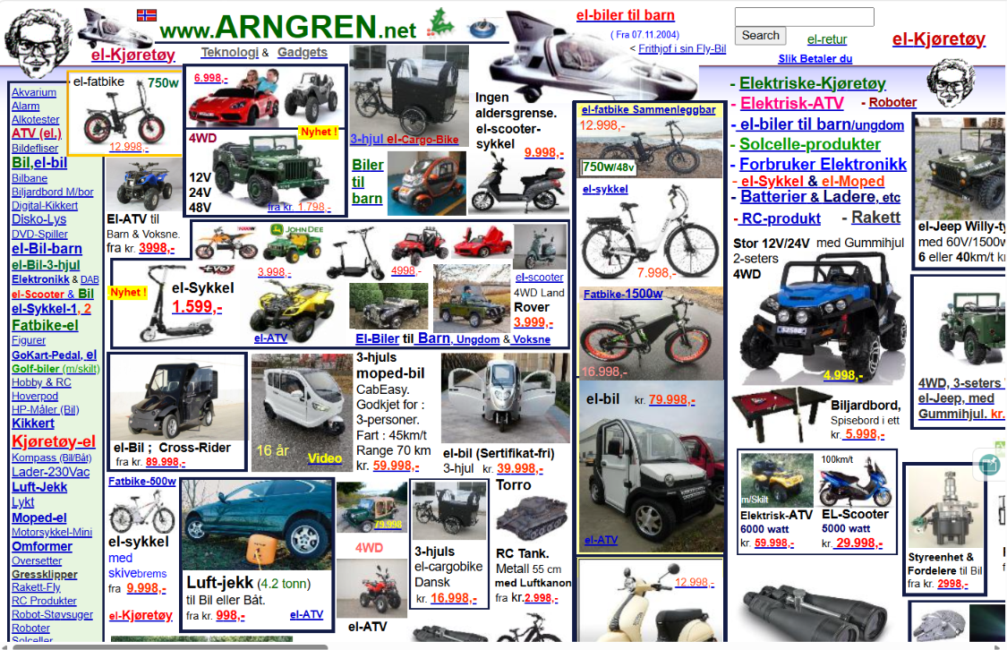
MALS DISSENYS Arngren
https://www.arngren.net
Tot amuntegat sense ordre
Imatges petites i de baixa qualitat
Zero espai en blanc
Navegació pràcticament inexistent

